Slide 1
Applicatieprofiel Grondboringen

Slide 2
Agenda
Klassendiagram
Definities
Specificatie
Objectdiagram

Slide 3
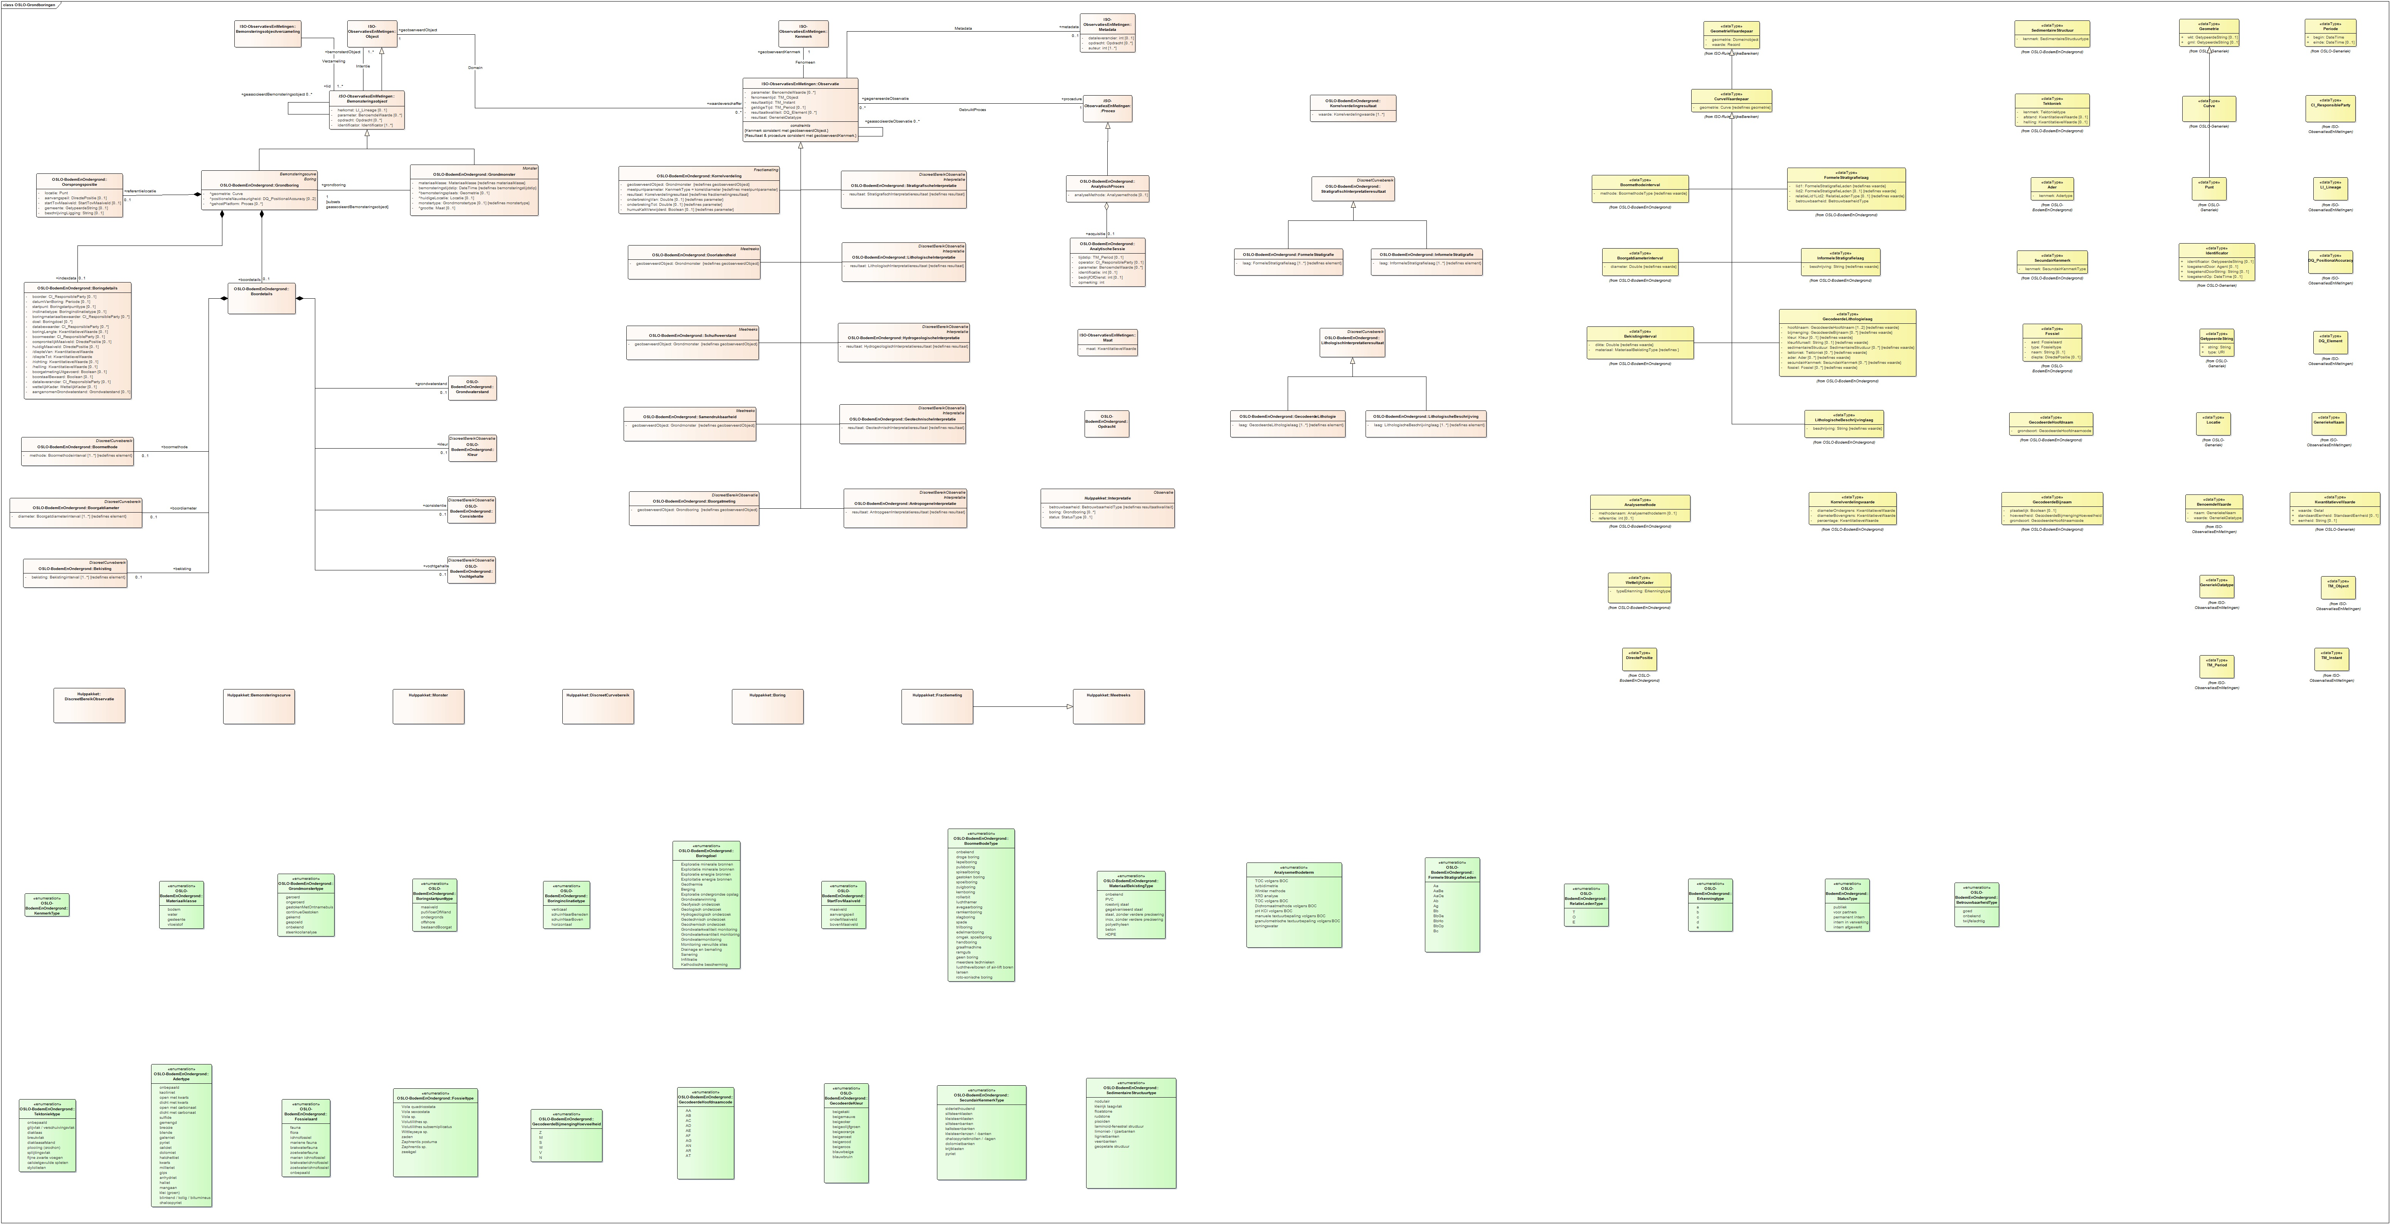
Klassendiagram: figuur

Slide 4
Klassendiagram
Bestaande standaarden
Gemapt op en aangevuld met DOV schema’s

Slide 5
Bestaande standaarden
INSPIRE Geology (gebaseerd op GeosciML)
GeoSciML (gebaseerd op ISO Observaties en Metingen)
ISO Observations & Measurements (=> OSLO Observaties en Metingen)
ISO Spatial Coverages (=> OSLO Ruimtelijke Bereiken)
Onrechtstreeks: ISO SpatialSchema, ISO Metadata, ISO DataQuality
OSLO Generiek, OSLO Persoon, OSLO Organisatie…

Slide 6
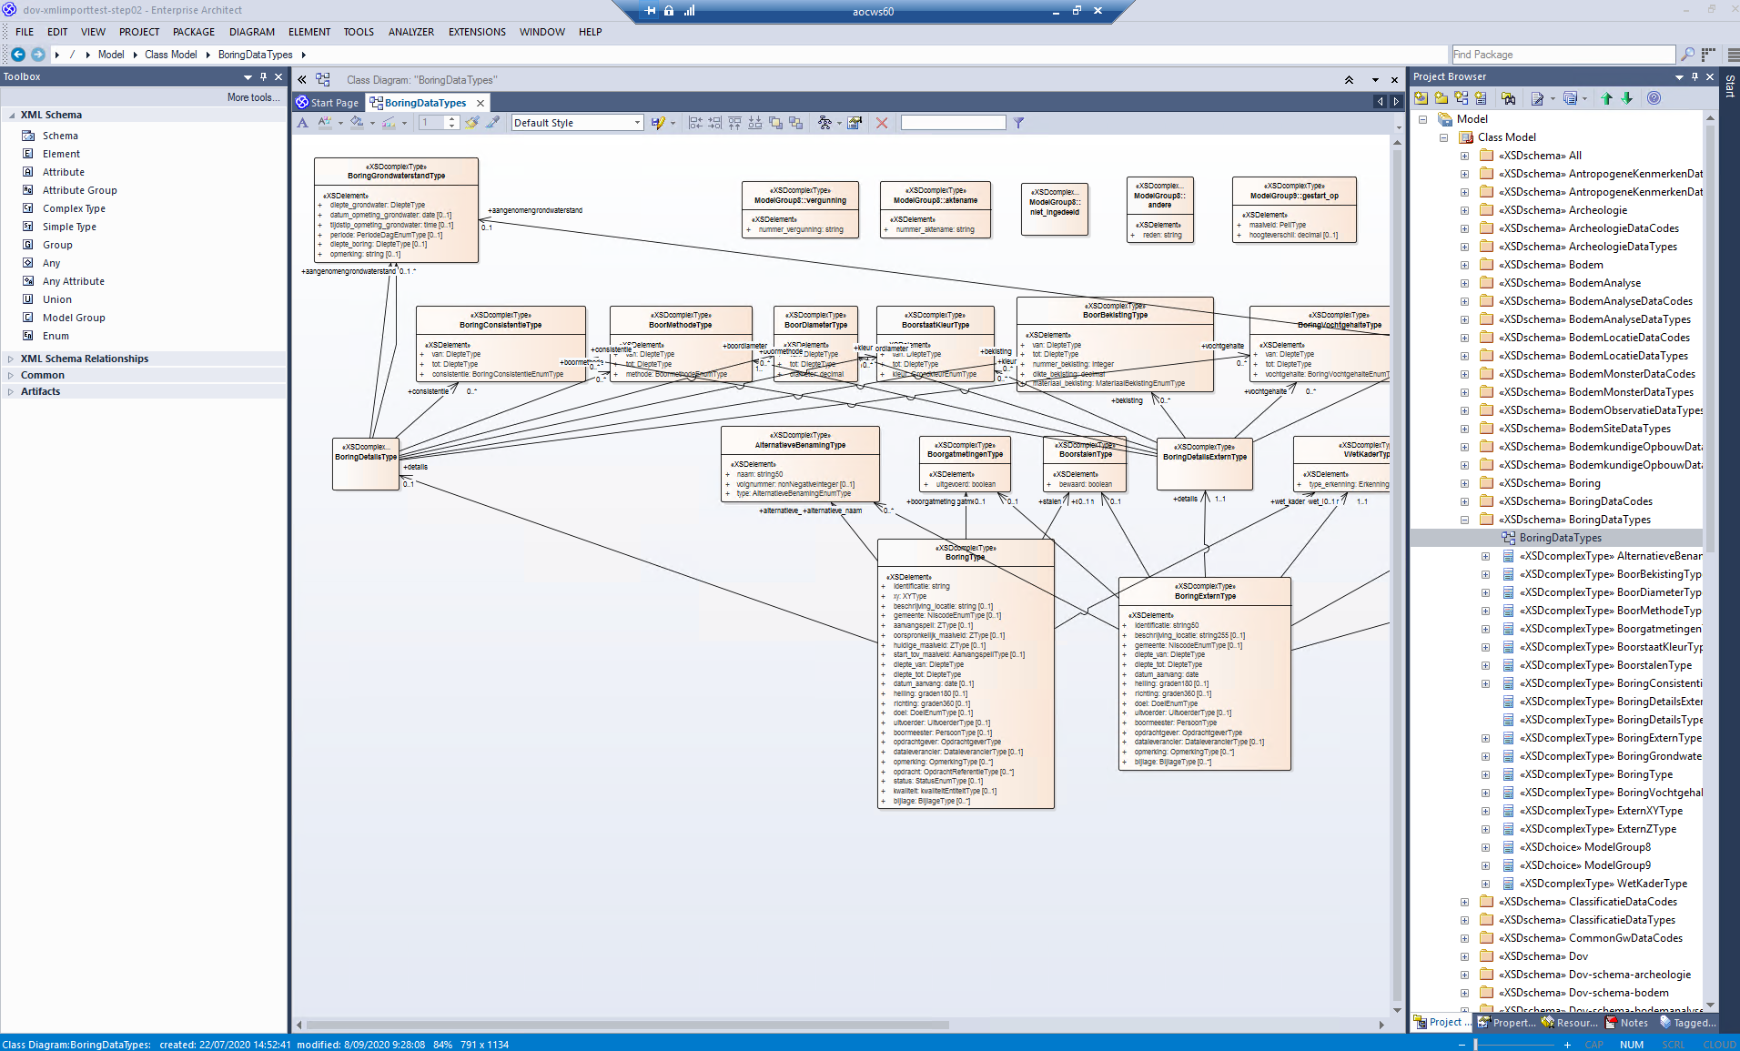
DOV-schema’s

Slide 7
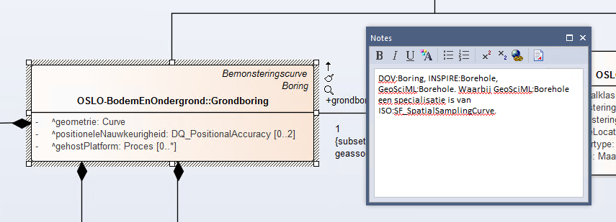
Mapping
In de notes van elk element

Slide 8
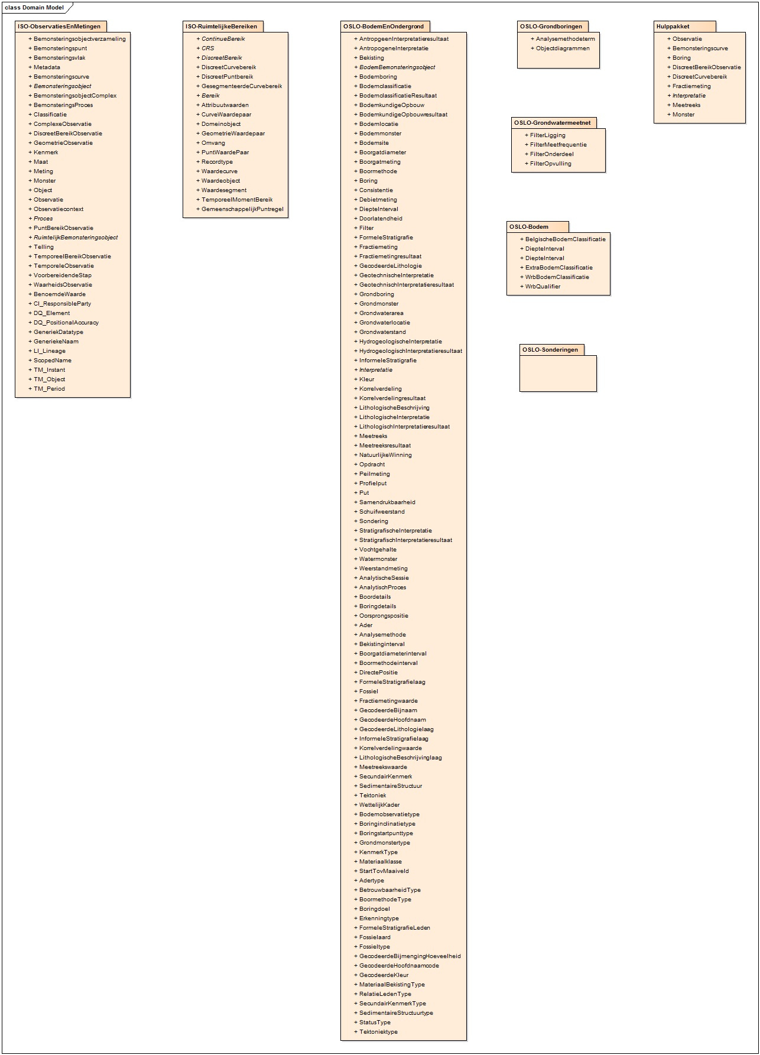
Packages
VOC (&AP?) Observaties en Metingen
VOC (& AP?) Ruimtelijke Bereiken
VOC Bodem en Ondergrond
AP Grondboringen
AP Bodem
AP Grondwatermeetnet
AP Sonderingen
(Hulppakket)

Slide 9
OSLO Observaties en Metingen
Toegevoegd: Meetreeks & Fractiemeting (of opnemen in OSLO Bodem en Ondergrond?)

Slide 10
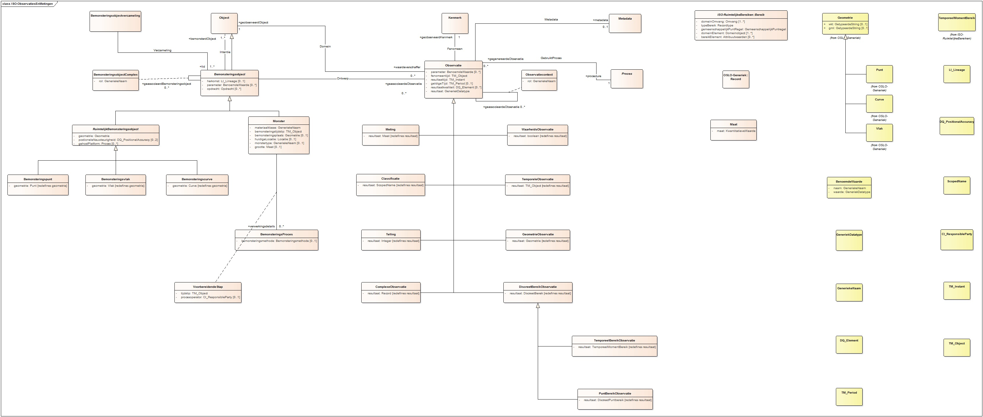
OSLO Observaties en Metingen: figuur

Slide 11
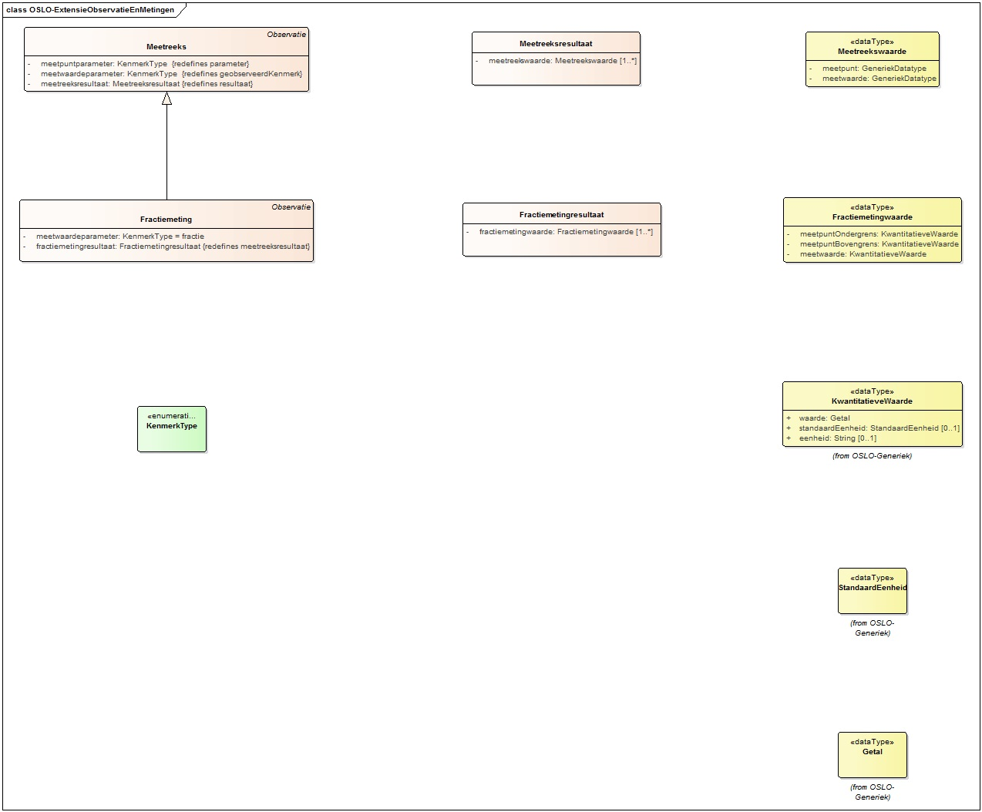
Meetreeks en Fractiemeting

Slide 12
Ruimtelijke Bereiken
Engels: Spatial Coverages
Fenomenen die continue variëren in de ruimte:
y=f(ruimte)
Discrete fenomenen vs continue fenomenen
Vb fenomeen “Gebouw” vs fenomeen “temperatuur”
Continue betekent: “no gaps”
Maw: Ruimtelijke Bereiken = continue fenomenen
Valkuil: continue fenomeen dat discreet varieert
Vb aantal rijvakken van 2 naar 3 op autosnelweg

Slide 13
Ruimtelijke Bereiken (2)
OPGELET: Ruimtelijke Bereiken kunnen zowel discreet als continue worden voorgesteld
Discrete voorstelling ve continue fenomeen (bv omwille van discrete sampling) = DiscreetBereik
Vb fijnstof in meetstations
Vs continue voorstelling van continue fenomeen = ContinueBereik
Bv kaart met isolijnen (bekomen door interpolatie)

Slide 14
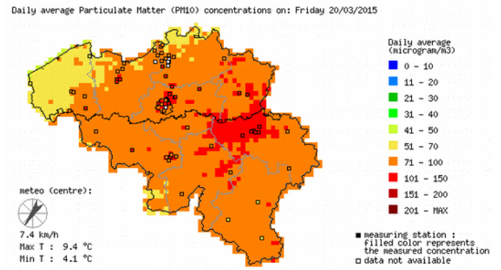
DiscreetBereik vs ContinueBereik

Slide 15
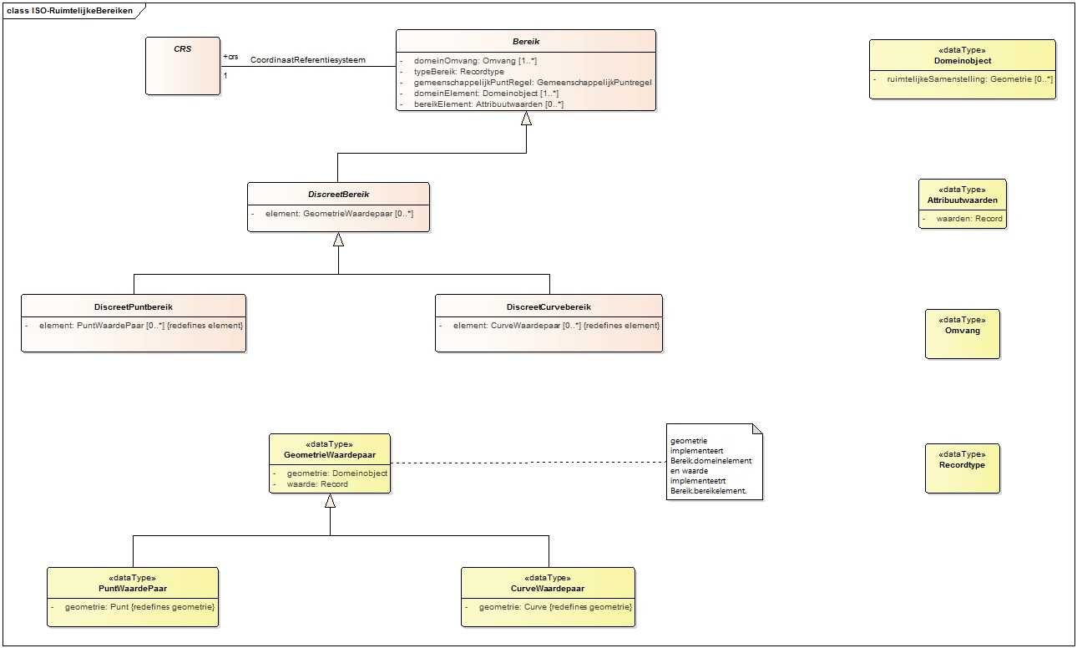
OSLO Ruimtelijke Bereiken: figuur

Slide 16
UML
Packages
Inheritance
^-teken
Redefinition
Multiple inheritance
Hulppakket
Associaties vs attributen

Slide 17
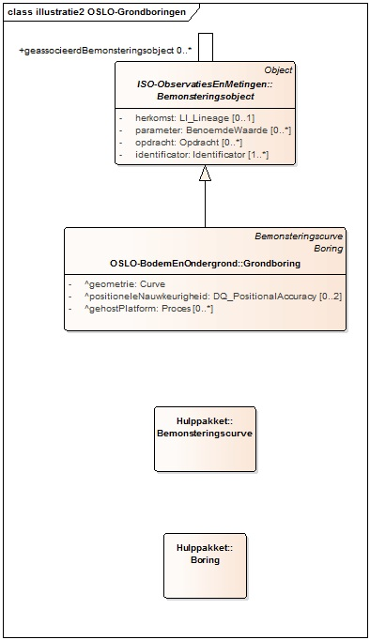
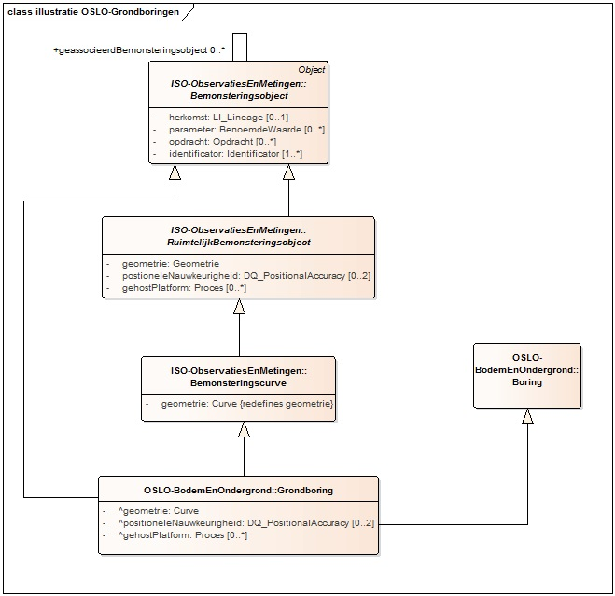
UML: figuur
=

Slide 18
Klassendiagram (2)
Bemonsteringsobjecten: Grondboring & Grondmonster
Grondboring & Grondboring.geometrie
Boringdetails
Grondmonster
Generieke Observaties
()

Slide 19
Grondboring & Grondmonster
2 Bemonsteringsobjecten: Grondboring & Grondmonster
OSLO-O&M:Bemonsteringsobject = abstract, dit zijn dus (momenteel) de 2 enige Bemonsteringsobjecten in het AP Grondboringen

Slide 20
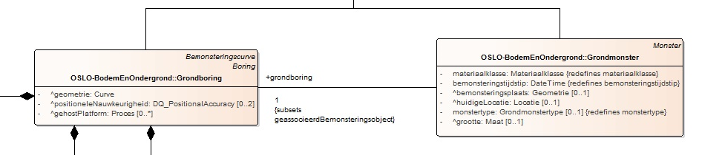
Grondboring & Grondmonster

Slide 21
Grondboring
Is OSLO-O&M:Bemonsteringscurve => Grondboring.geometrie = Curve
Is Boring vh type “Grondboring” ipv “Boring” om aan te geven dat in de grond geboord wordt, waarbij:
Grond = deel van aardkorst onder het aardoppervlak
= Bodem + Ondergrond

Slide 22
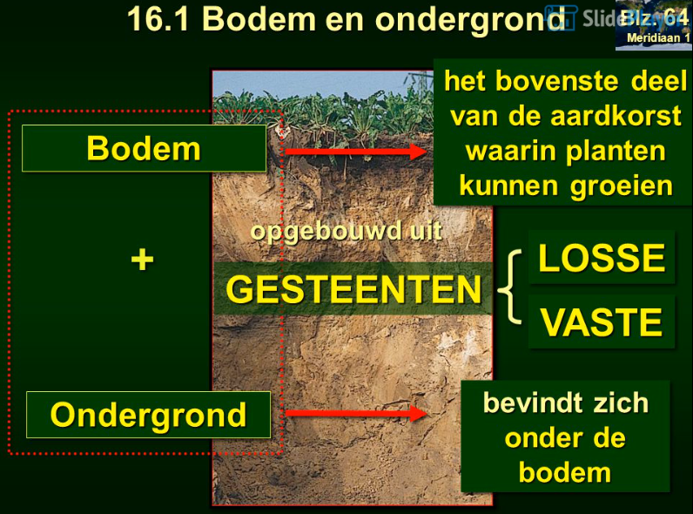
Bodem & Ondergrond

Slide 23
Grondboring (2)
Grondboring.oorsprongpositie, .Boringdetails, .Boordetails (zoals in GeoSciML)
Oorsprongpositie = ligging oorsprong
Boringdetails = indexdata, ahw de hoofding vd Boring
Boordetails = Kenmerken & Observaties die variëren met de diepte

Slide 24
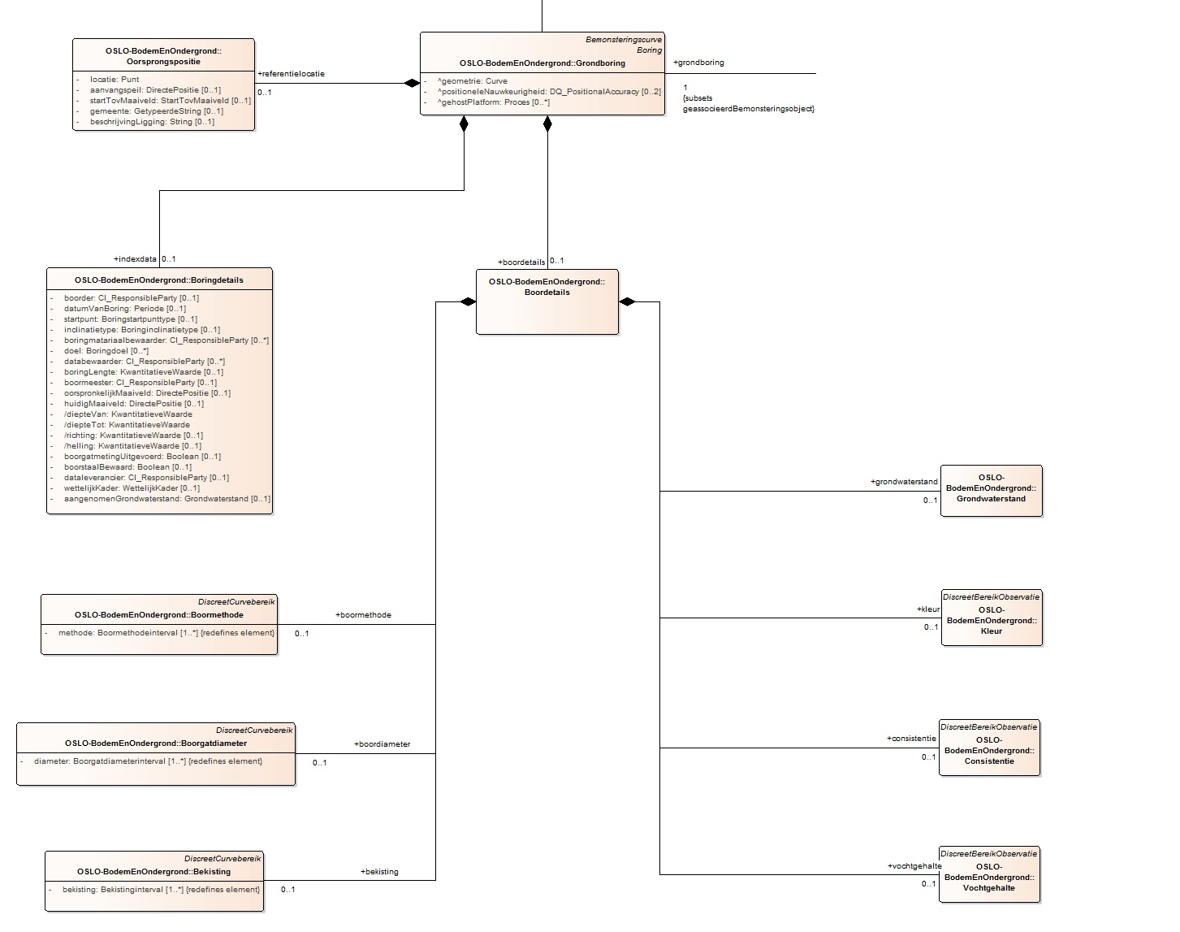
Grondboring

Slide 25
Grondboring.geometrie
Gerekend vanaf boorkraag
Typisch coördinaatsysteem = compound, bv Lambert72 + Oostends peil
Typisch Lijnstring of Lijn & xy begin = xy einde

Slide 26
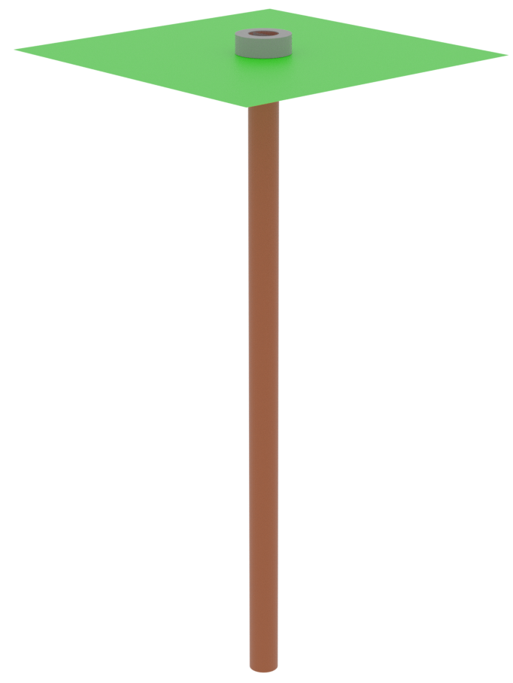
Grondboring.geometrie
120537.00, 199969.00, 5.50
boorkraag
120537.00, 199969.00, -16.0
<gml:linestring srsName="http://www.opengis.net/def/crs/EPSG/0/6190">
<gml:coordinates>120537.00, 199969.00, 5.50 120537.00, 199969.00, -16.0</gml:coordinates>
</gml:Linestring>

Slide 27
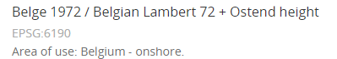
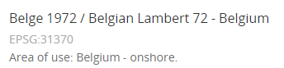
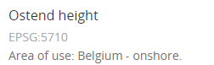
Lambert72 + Oostends peil
xyz
+
xy
z

Slide 28
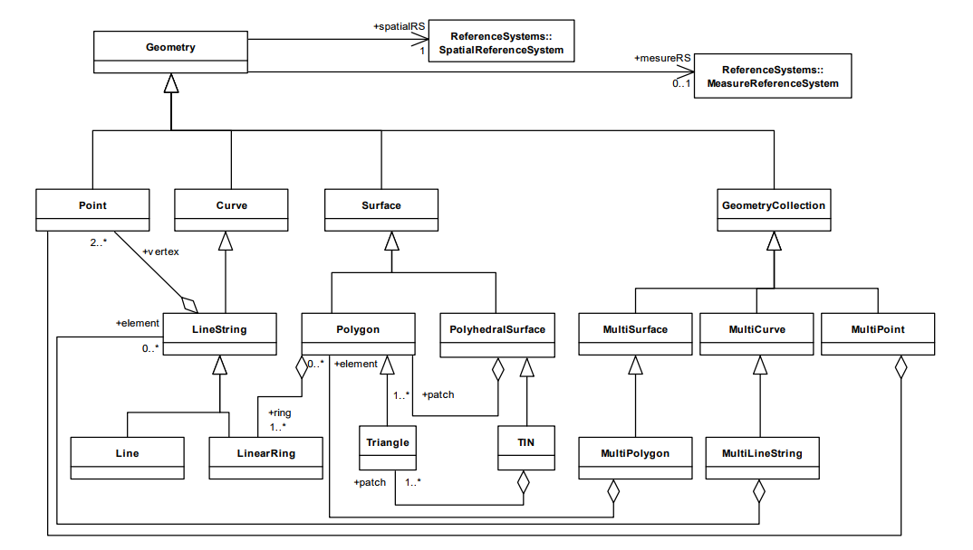
Curve
bron

Slide 29
Grondboring.geometrie (2)
Verplicht (minimum 2D)! Maar kan samengesteld/aangevuld worden met (combinaties van):
Oorsprongspositie.locatie
Oorsprongspositie.aanvangspeil
Oorsprongspositie.startTovMaaiveld
Boringdetails.boringlengte
Boringdetails.oorspronkelijk/huidigMaaiveld
Boringdetails.diepteVan/Tot
Boringdetails.richting
Boringdetails.helling

Slide 30
Grondboring.geometrie
Oorsprongspositie.locatie
Oorsprongspositie.aanvangspeil
Boringdetails.boringLengte
Boringdetails.helling
120537.00, 199969.00, 5.50
5.50
of
0
of
Boringdetails.diepteTot
Boringdetails.richting
120537.00, 199969.00
21.5
0
<gml:linestring srsName="http://www.opengis.net/def/crs/EPSG/0/6190">
<gml:coordinates>120537.00, 199969.00, 5.50 120537.00, 199969.00, -16.0</gml:coordinates>
</gml:Linestring>

Slide 31
Boordetails
Kenmerken die variëren met de diepte:
Boormethode, Boorgatdiameter, Bekisting => DiscreetCurvebereik
Observaties:
Van kenmerken die variëren met de diepte: kleur, consistentie, vochtgehalte => DiscreetBereikObservatie
Van grondwaterstand

Slide 32
Grondmonster
Is OSLO-O&M:Monster.

Slide 33
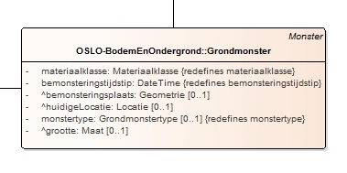
Grondmonster

Slide 34
Grondmonster.bemonsteringsplaats
Monster.bemonsteringsplaats normaal overbodig wanneer deze ondubbelzinnig volgt uit de locatie van een geassocieerd Bemonsteringsobject (bv vh type Bemonsteringspunt).
Uitzondering: als de positie kan variëren binnen het geassocieerdBemonsteringsobject, bv bij een Grondmonster is de bemonsteringsplaats een punt op de geometrie vd Grondboring => relatieve positie.

Slide 35
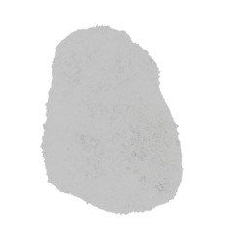
Grondmonster.bemonsteringsplaats
<gml:Point srsName="LS123" srsDimension="1">
<gml:coordinates>4.5</gml:coordinates>
</gml:Point>
<gml:linestring srsName="http://www.opengis.net/def/crs/EPSG/0/6190" id="LS123">
<gml:coordinates>120537.00, 199969.00, 5.50 120537.00, 199969.00, -16.0</gml:coordinates>
</gml:Linestring>

Slide 36
Observatie
Generieke Observaties
Gespecialiseerde Observaties:
Korrelverdeling, Doorlatendheid, schuifweerstand, Samendrukbaarheid, Boorgatmeting (?)
StratigrafischeInterpretatie, LithologischeInterpretatie, HydrogeologischeInterpretatie, GeotechnischeInterpretatie, AntropogeneInterpretatie

Slide 37
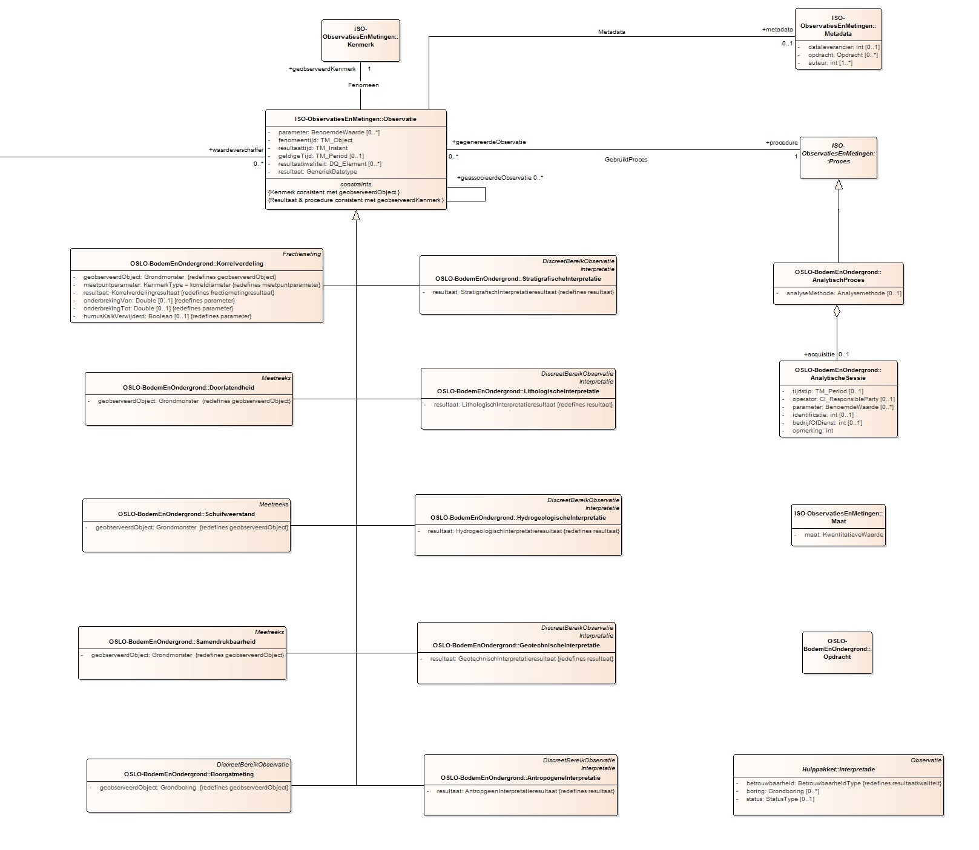
Observatie: figuur

Slide 38
Observatie
Generieke Observaties
Gespecialiseerde Observaties:
Korrelverdeling, Doorlatendheid, schuifweerstand, Samendrukbaarheid, Boorgatmeting (?)
StratigrafischeInterpretatie, LithologischeInterpretatie, HydrogeologischeInterpretatie, GeotechnischeInterpretatie, AntropogeneInterpretatie

Slide 39
Generieke observaties
Dmv klasse Observatie (die immers niet abstract is).
In dit AP zijn enkel Observaties mogelijk op Grondboringen of Grondmonsters (aangezien Bemonsteringsobject wel abstract is)
Observaties op Objecten kunnen niet: Object is nl abstract en zou verder moeten gespecialiseerd worden naar klassen die in de context passen, bv GeologischeEenheid etc.

Slide 40
Generieke observaties (2)
De attributen van Observatie volstaan om Observatie van om het even welk Kenmerk mogelijk te maken (datatype Resultaat is immers GeneriekDatatype).
Er zijn bovendien generieke types Observatie voorzien:
Meting, Classificatie, Telling etc.

Slide 41
Generieke observaties (3)
De codelijst van mogelijk te observeren Kenmerken is nu
DOV.Observatie:ParameterEnum
Dit ipv DOV.Grondmonster:ParameterEnumtype
De vorige codelijst is subset daarvan.
Echter: wellicht zijn niet alle Kenmerken in de algemene codelijst van toepassing. Oplossing: “slimme” codelijst.

Slide 42
Generieke Observaties: vb

Slide 43
Korrelverdeling
()

Slide 44
Klassendiagram: svz
TODO’s:
Nog uitmodelleren:
Grondwaterstand, Consistentie, kleur, Vochtgehalte
Doorlatendheid, Schuifweerstand, Samendrukbaarheidmeting, Boorgatmeting (?) (enkel Korrelverdeling is DONE)
HydrogeologischeInterpretatie, GeotechnischeInterpretatie, AntropogeneInterpretatie
Opdracht
Issues:
Zie Github

Slide 45
OSLO Observaties en Metingen: svz
TODO’s:
Datatypes

Slide 46
OSLO Ruimtelijke Bereiken: svz
DONE:
Discreet Puntbereik & Discreet Curvebereik
TODO(?):
Andere discrete Bereiken (Vlak, Volume, Grid)
Continue Bereiken (TIN, Thiessen etc)

Slide 47
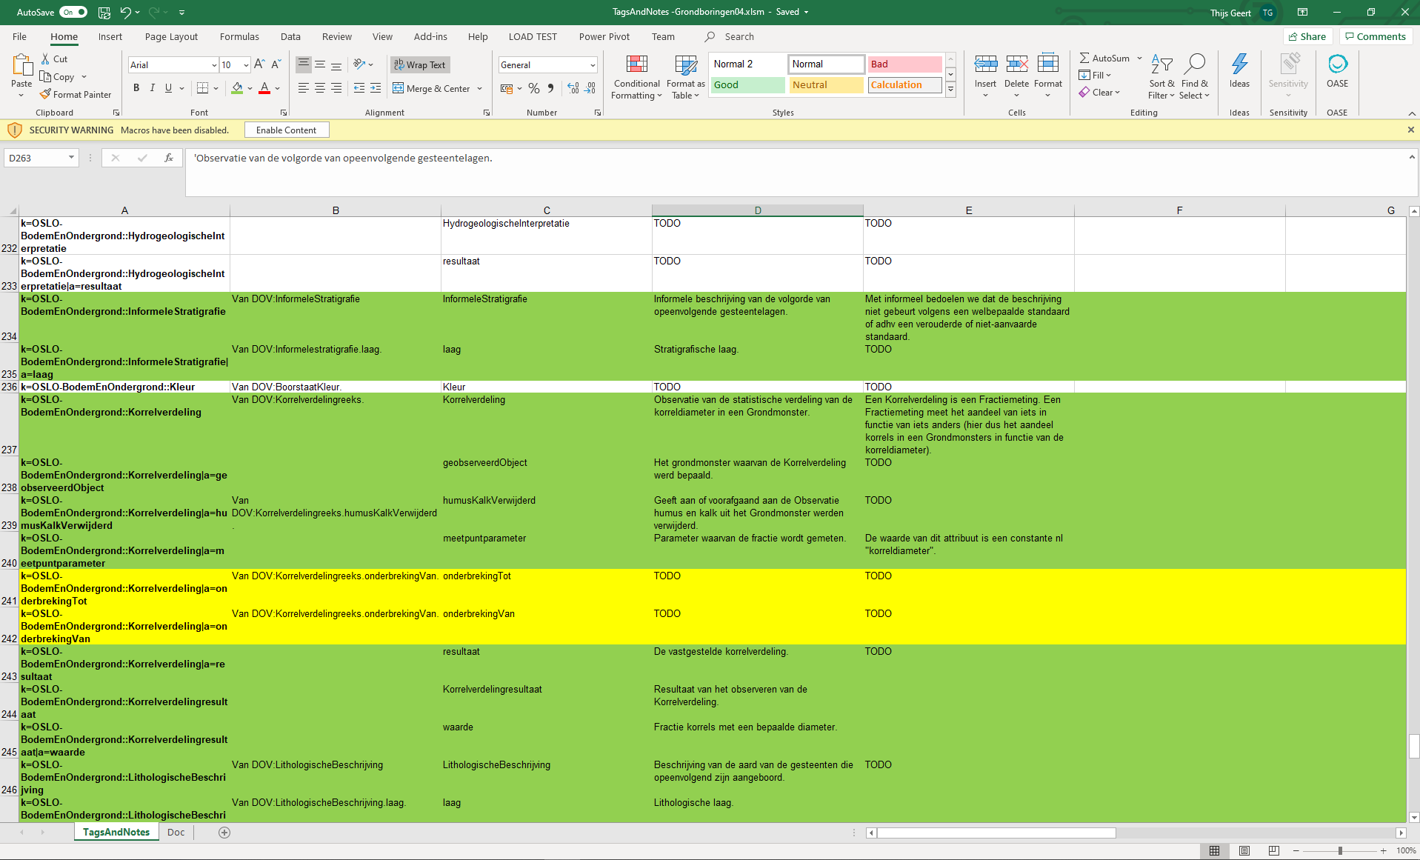
Definities: excel

Slide 48
Definities: svz
DONE:
Bijna alle klassen.
Ongeveer 50% van alle definities (OPGELET: het AP is nog niet volledig uitgemodelleerd).
TODO:
Overblijvende definities.
Onderscheid definition & ap-definition.
Nazicht door DOV.

Slide 49
Specificatie
Zie link

Slide 50
Specificatie: svz
DONE:
Configuratie
Eerste versie online
TODO’s:
Auteurs toevoegen.
Samenvatting schrijven en toevoegen.
Constraints?

Slide 51
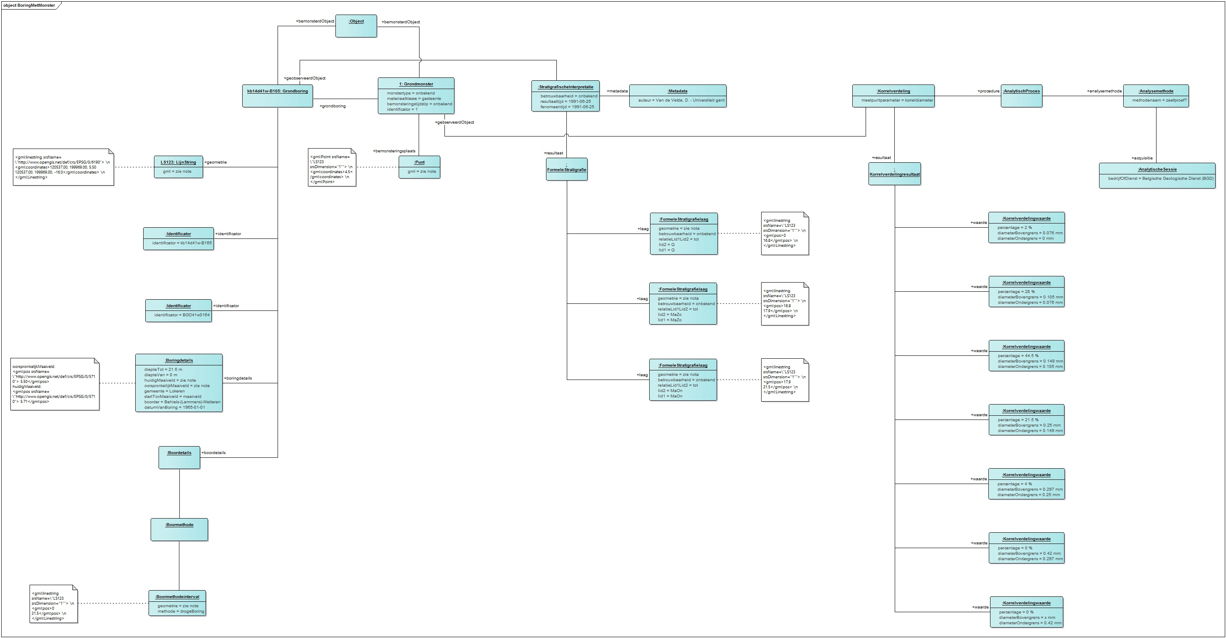
Objectdiagram: figuur

